Slide 1
Презентации инновационного опыта организаций дополнительного образования Департамента образования города Москвы

Slide 2
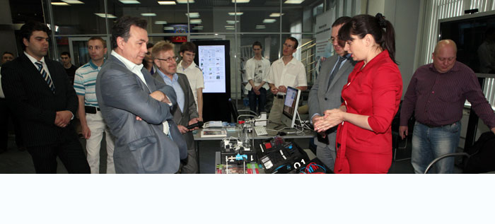
Инновации в дополнительном образовании
«Инновации в техносфере образования»
Государственное бюджетное образовательное учреждение «Московский центр Технологической Модернизации Образования» («ТемоЦентр»)

Slide 3
Инновации в дополнительном образовании
«Инновационные подходы в туристско-краеведческом образовании»
Государственные бюджетные образовательные учреждения города Москвы: Центр дополнительного образования детей «Лаборатория путешествий», «Московская городская станция юных туристов»

Slide 4
Инновации в дополнительном образовании
«Основные направления деятельности Московского детского эколого-биологического центра как регионального координатора дополнительного эколого-биологического образования»
Государственное бюджетное образовательное учреждение Московский детский эколого-биологический центр

Slide 5
Инновации в дополнительном образовании
«Ассоциация учреждений дополнительного образования: результативное партнерство в конкурентной среде»
Государственное бюджетное образовательное учреждение Центр развития творчества детей и юношества им А.В. Косарева

Slide 6
Инновации в дополнительном образовании
«Домисолька» - ветер перемен
Государственное бюджетное образовательное учреждение города Москвы центр детского творчества "Детский музыкальный театр "Домисолька"

Slide 7
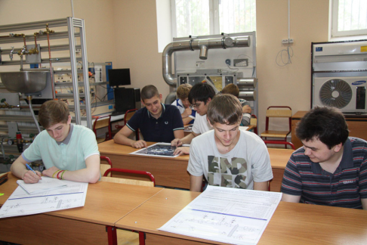
Инновации в дополнительном образовании
«Модель организации дополнительного образования детей в колледже архитектуры и строительства № 7»
Государственное бюджетное образовательное учреждение среднего профессионального образования города Москвы Колледж архитектуры и строительства № 7

Slide 8
Инновации в дополнительном образовании
«ЦТПО НИЯУ МИФИ: специализация, структура, направления деятельности»
Национальный исследовательский ядерный университет «МИФИ»

Slide 9
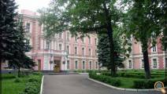
Инновации в дополнительном образовании
«Инновационный научно-технический комплекс МГАУ им.В.П.Горячкина: специализация, структура, направления деятельности»
Федеральное государственное бюджетное образовательное учреждение высшего профессионального образования Московский государственный агроинженер- ный университет им. В.П.Горячкина (ЦТПО МГАУ им. В.П.Горячкина)

Slide 10
Инновации в дополнительном образовании
«Центр технологической поддержки образования (ЦТПО) МГТУ «Станкин» и его роль в проекте создания сети ЦТПО Департамента образования г. Москвы»
ЦТПО МГТУ «СТАНКИН», Московский государственный технологический университет «СТАНКИН»

Slide 11
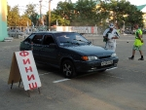
Инновации в дополнительном образовании
«Реализация комплекса мероприятий направленных на повышение интереса детей к инженерному (автомобильному) образованию с элементами профориентации и мероприятия по повышению детской дорожно-транспортной культуры»
Государственное бюджетное
образовательное учреждение Московский городской детско-юношеский центр «Юный автомобилист»

Slide 12
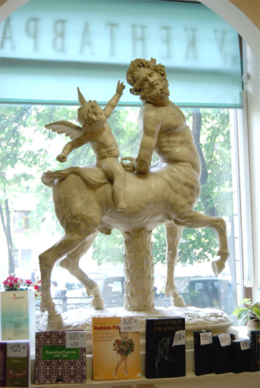
Инновации в дополнительном образовании
«Презентация направлений работы и проектов ЦТПО РГГУ»
(ЦТПО РГГУ), Центр технологи- ческой поддержки образования Российского государственного гуманитарного университета

Slide 13
Спасибо за внимание!

